Slide 1
드론 이착륙장(버티포트) CCTV 기반 감시 시스템 개발
기업명 : ㈜ 엠엠피 멘토 : 김진규 대표
컴퓨터학부 | 컴퓨터학부 | 컴퓨터학부 | 컴퓨터학부 | 컴퓨터학부
서형철 | 이상민 | 유지훈 | 이준섭 | 이견희
배경 및 목표
○ UAM 상용화로 버티포트의 안전 관리 중요성이 커지고 있으나, 기존 CCTV는 단순 녹화 수동 감시 중심으로 실시간 통합 관제에 한계가 있다
○ 버티포트 환경에 특화된 웹 기반 CCTV 통합 감시 시스템을 구축하여, 0.5초 이하 저지연 실시간 관제 · 24시간 무중단 녹화 · PTZ 기반 전역 관제를 하나의 플랫폼에서 제공한다

Slide 2
시스템 전체 구조도(기술스택 포함)

Slide 3
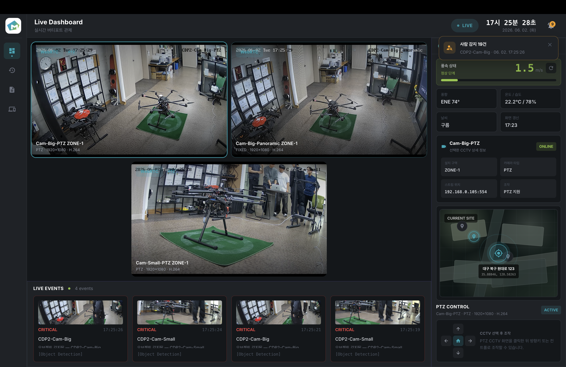
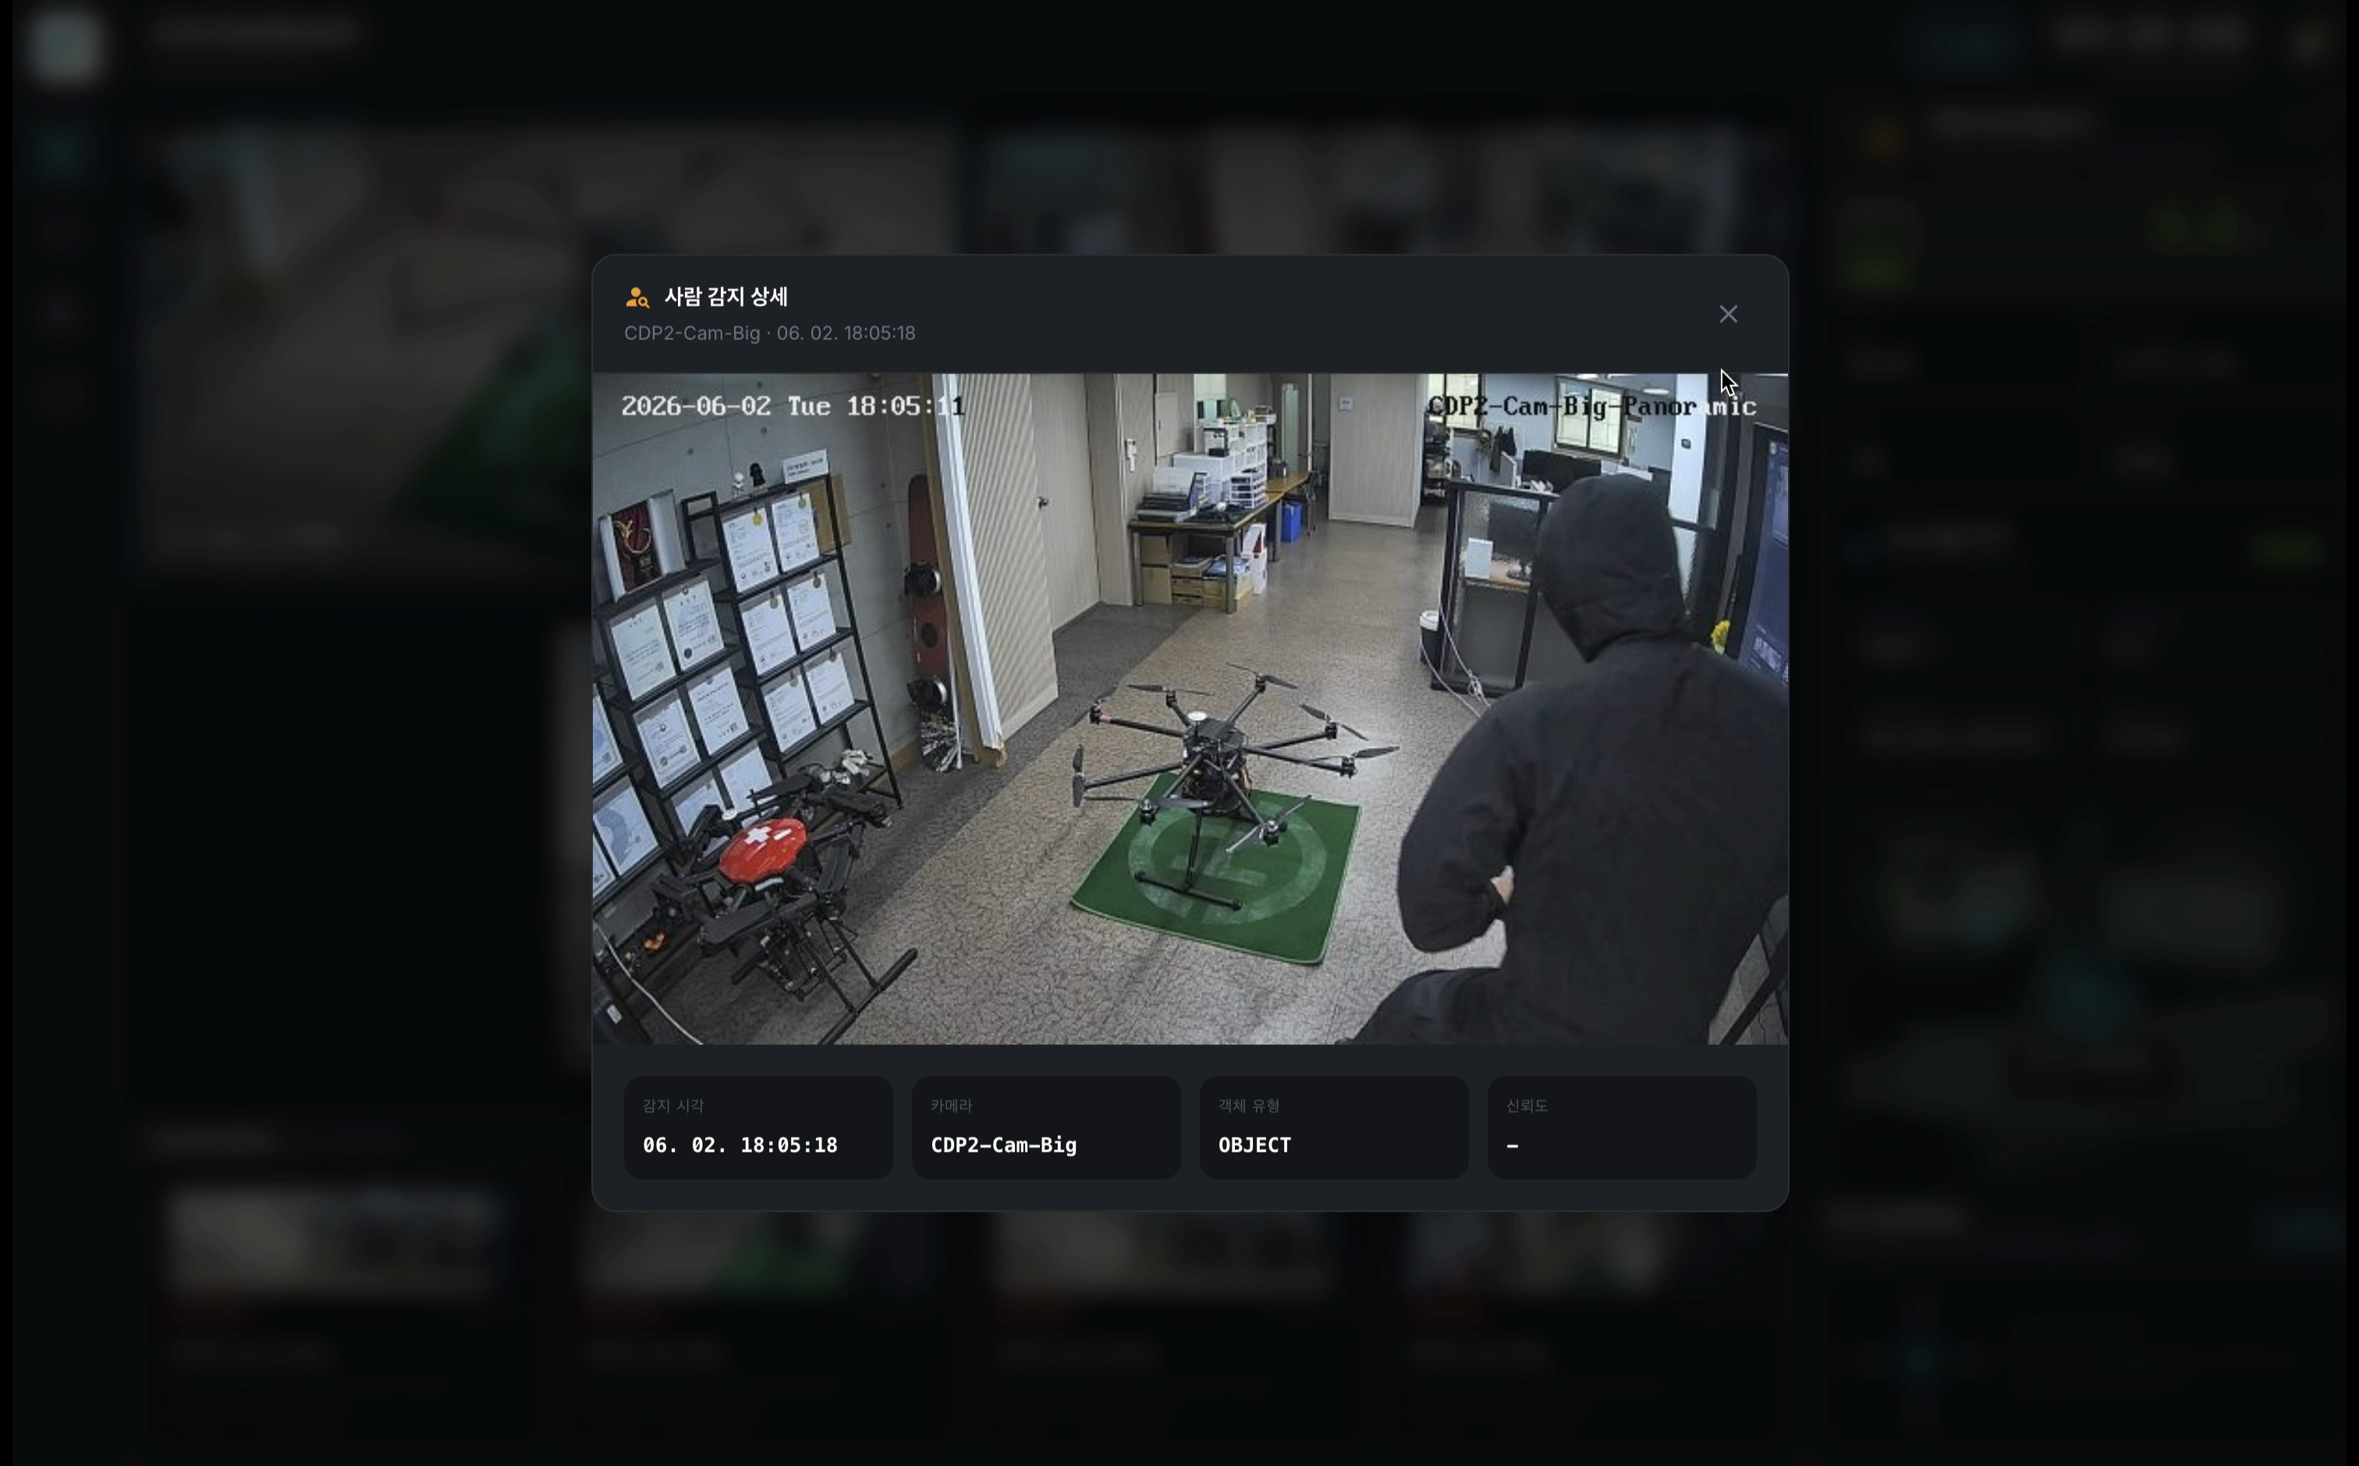
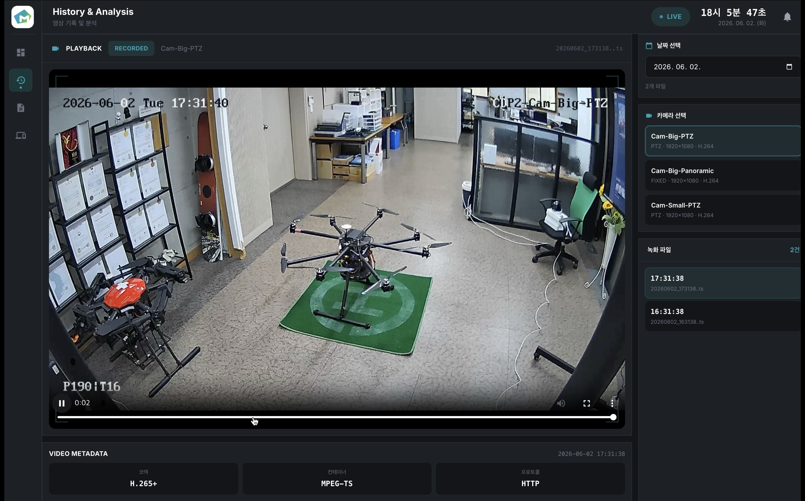
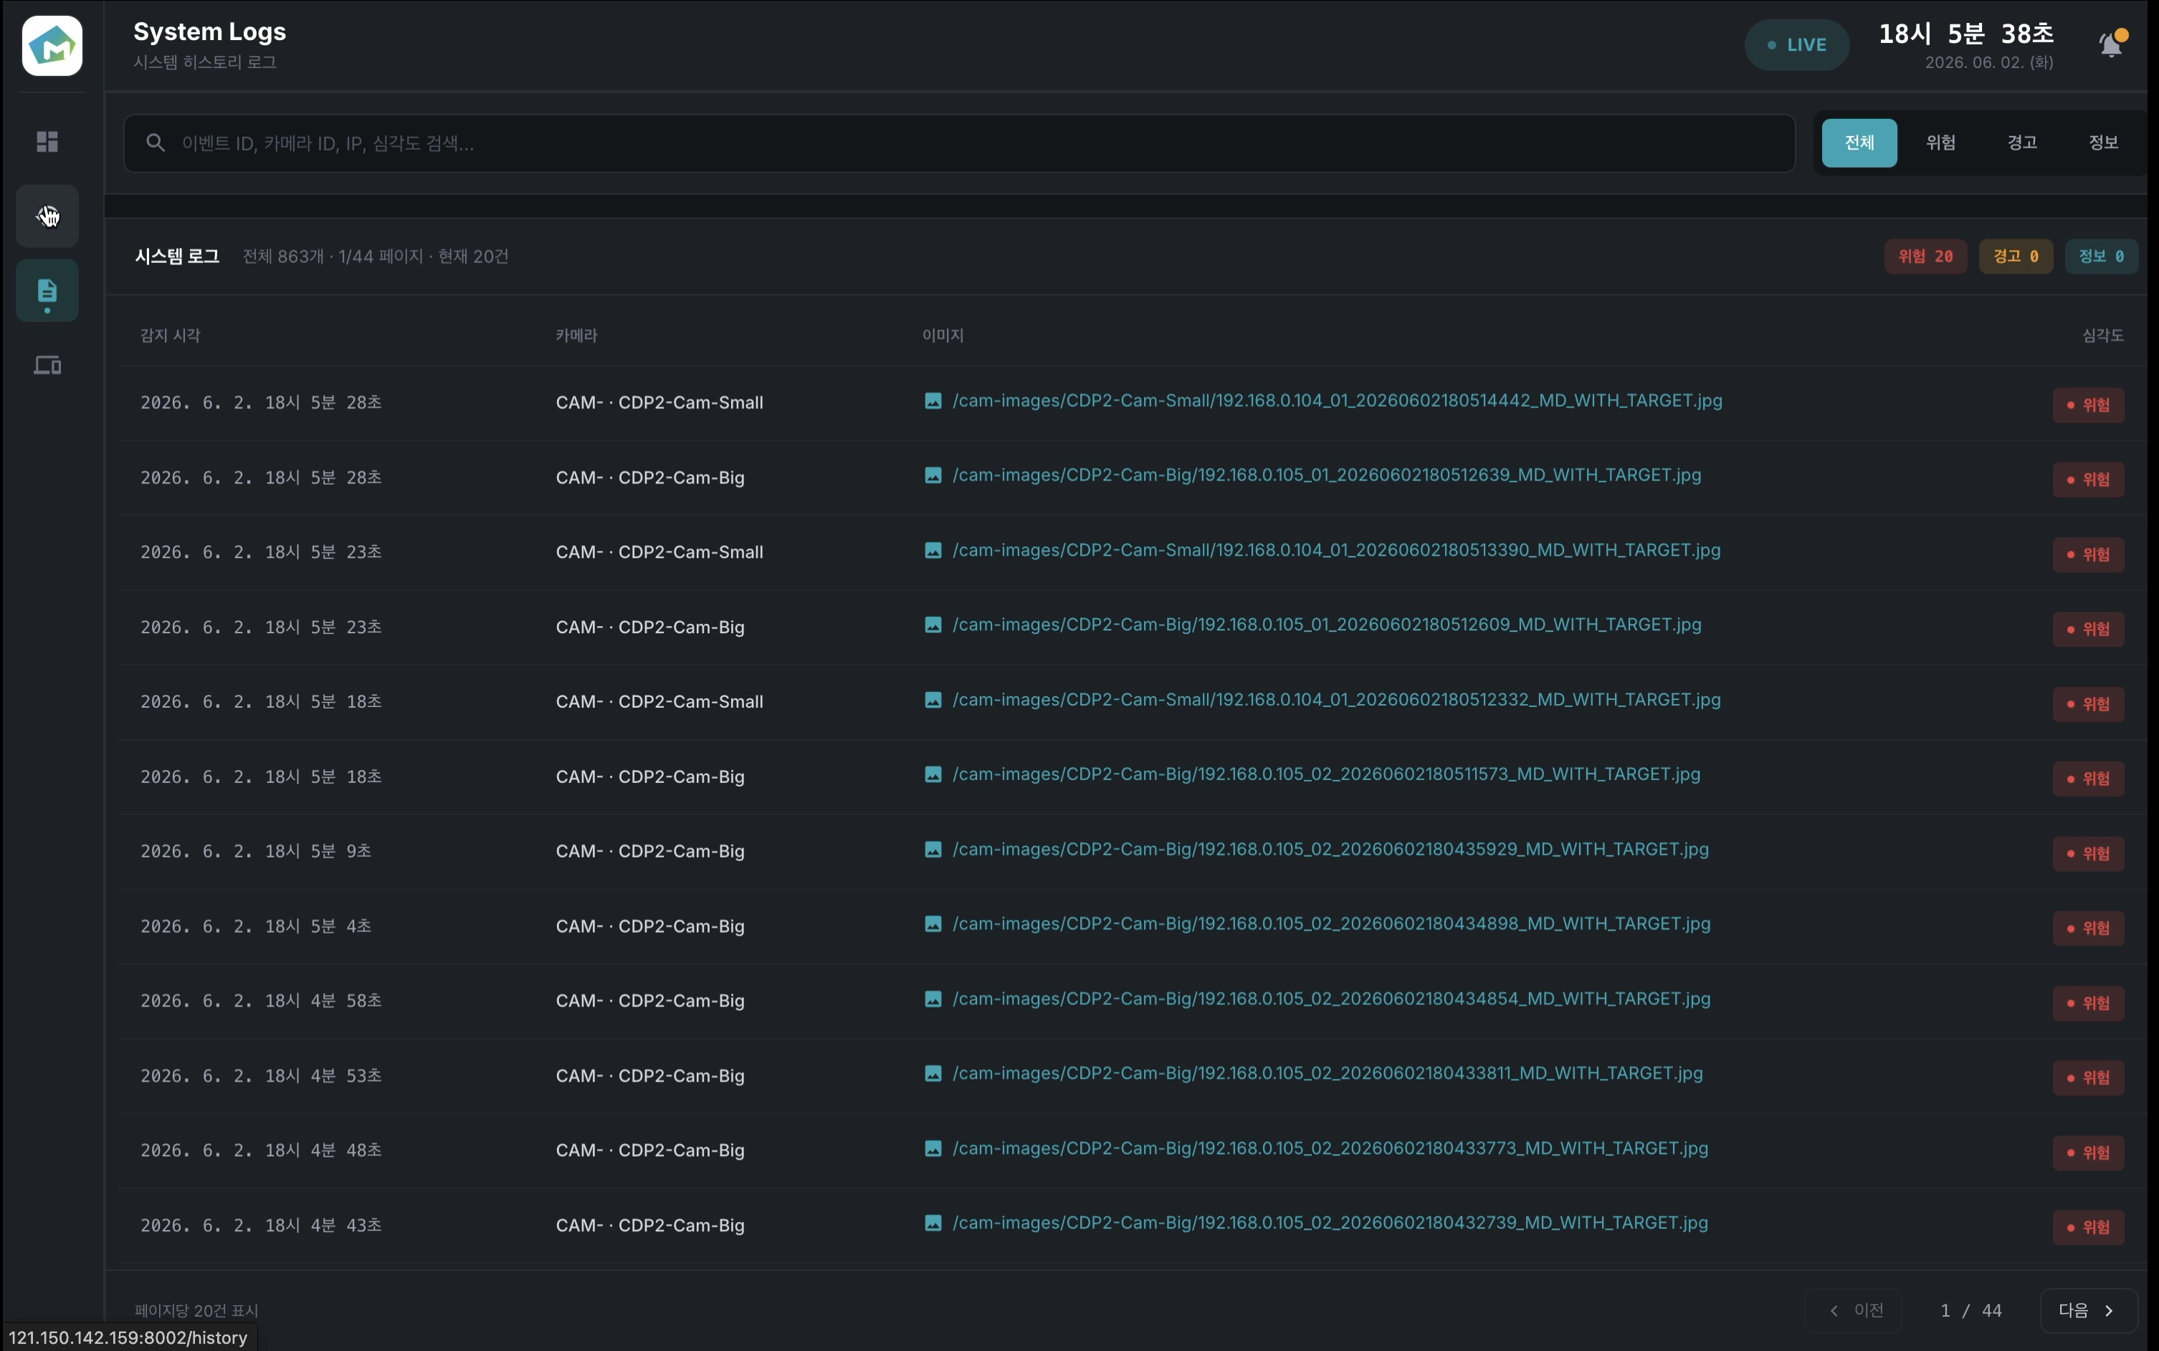
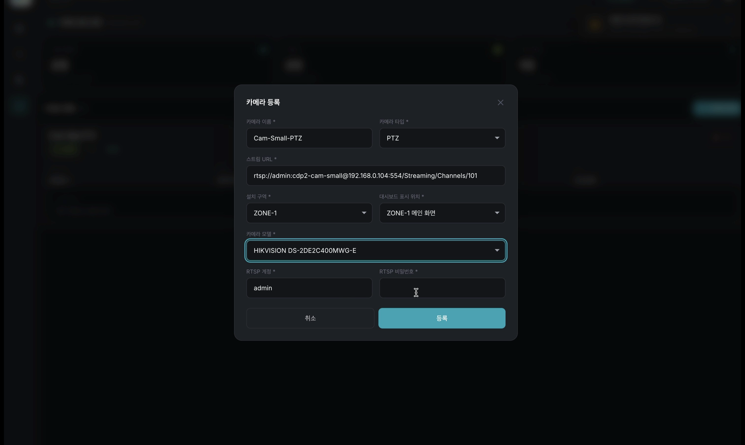
구현 기능
▷ 관제 시스템 메인 대시보드
카메라 영상 실시간 스트리밍
우측 하단 제어 버튼을 통해 카메라 제어
▷ 사람 감지 기능
버티포트 내 사람 진입 여부를 자동 감지
진입 시각과 현장 상황 이미지를 저장
▷ 과거 영상 조회
저장된 CCTV 영상 조회 가능
저장 공간이 허용하는 범위 내에서 영상 보관
▷ 외부 카메라 등록 & 과거 영상 조회
외부 카메라 손쉽게 등록
시스템이 감지한 이벤트 이력 조회 가능
버티포트 내 사람 접근 이벤트를 자동 기록
사용자 접근 및 설정 변경 내역을 자동 저장

Slide 4
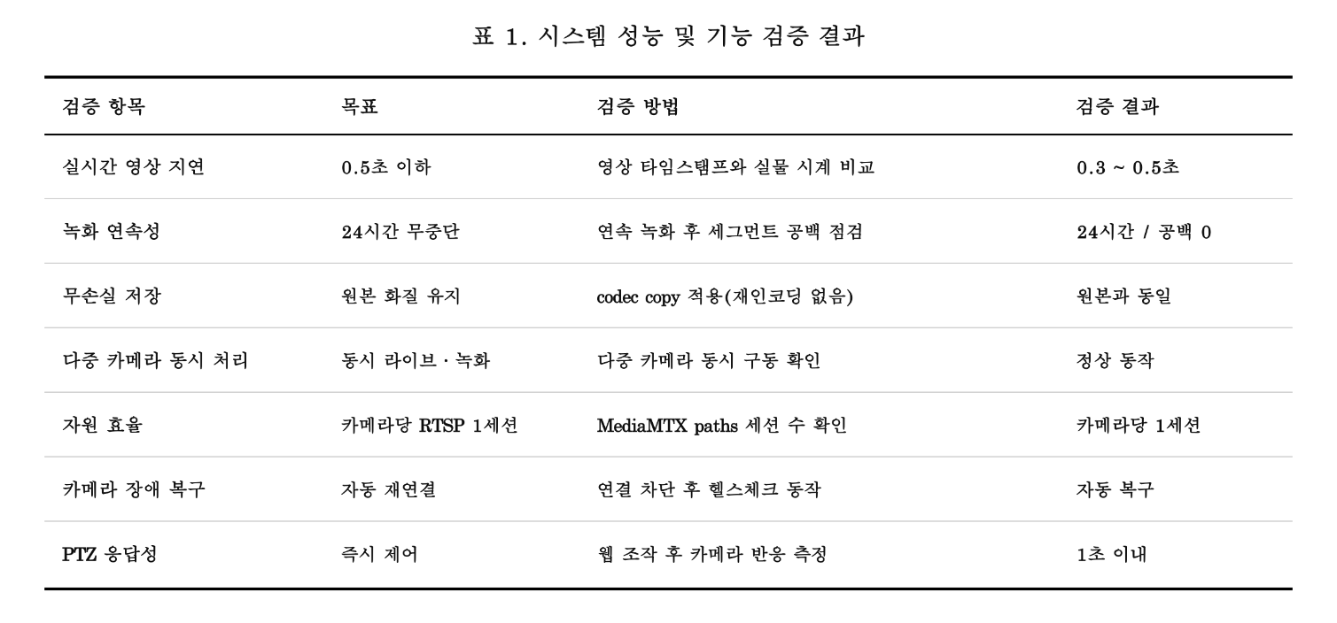
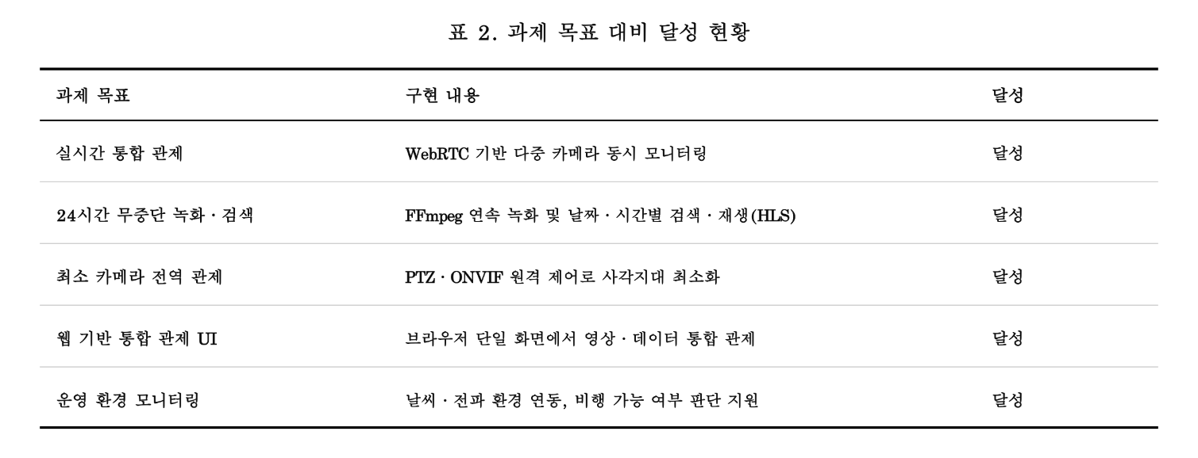
프로젝트 결과
▷ 시스템 및 과제 목표 대비 검증
① 과제 목표 달성도 — 과제 목표 5개 항목 전부 달성
② 시스템 성능·기능 검증 — 7개 항목 측정, 목표 기준 충족
㈜엠엠피 사내 테스트망에 서버·카메라 설치, 공인 IP 기반 원격 개발·운영 검증
실내 환경 카메라 3대 + 드론 패드 촬영 시나리오로 녹화·관제 동작 확인
End-to-End 전 과정 정상 작동 확인 (카메라 등록 → 실시간 관제 → PTZ 제어 → 녹화 → 검색·재생)
→ 버티포트 환경에 적용 가능한 웹 기반 CCTV 통합 관제 시스템의 실효성 확인

Slide 5
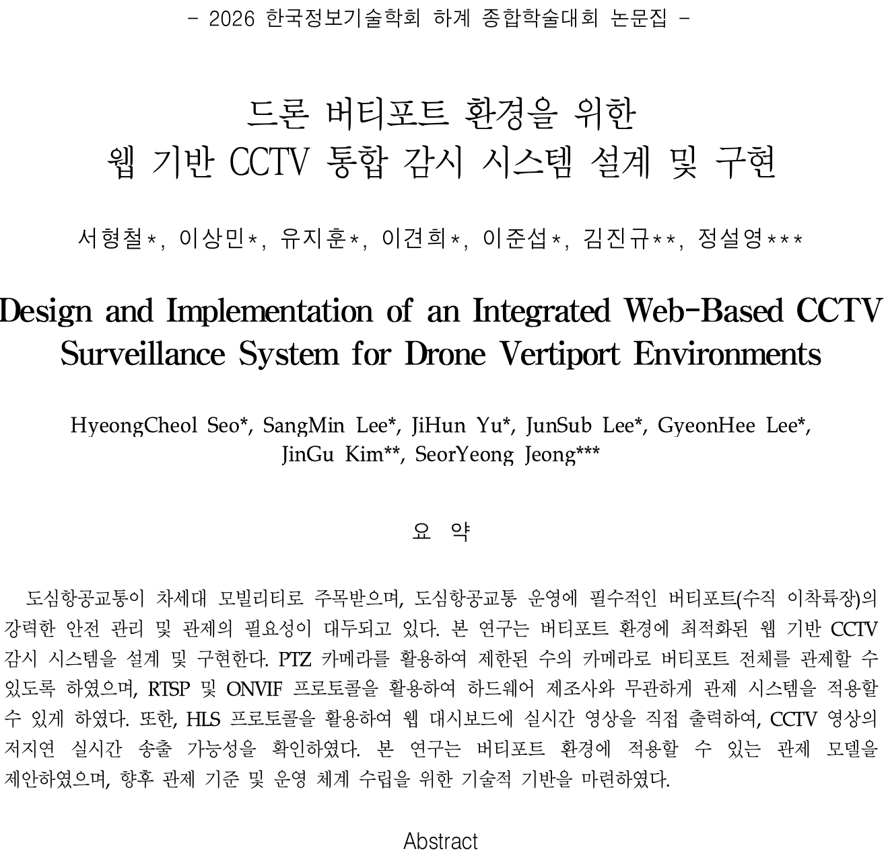
실적 산출
“드론 버티포트 환경을 위한 웹 기반 CCTV 통합 감시 시스템 설계 및 구현”
(2026 한국정보기술학회 하계종합학술대회 및 대학생논문경진대회)
기대 효과
○ UAM 버티포트의 실시간 통합 관제로 이착륙 구역 이상 상황 조기 감지·신속 대응
○ 수동 모니터링 → 상시 자동 감시 체계 전환으로 안전 사각지대 최소화
○ 날씨·전파 환경 연동으로 비행 가능 여부 판단 등 운영 의사결정 지원
○ WebRTC 기반 0.5초 이하 저지연 관제 — 항공 안전 수준에 부합하는 실시간성 확보
○ 오픈소스·표준(ONVIF) 기반 검증되고 재현 가능한 아키텍처 제시

